Slide 1


第一课第二框第一目
毫不动摇巩固和发展公有制经济
——人民邮政为人民

Slide 2



如果需要寄快递，你会想到哪家快递公司？
在这个竞争激烈的行业中，这家“佛系”企业，经常被吐槽……
“中国地大物博，一周连一个省都出不来”
“快递寄邮政，就要做好比别家慢两个星期的心理准备”

Slide 3
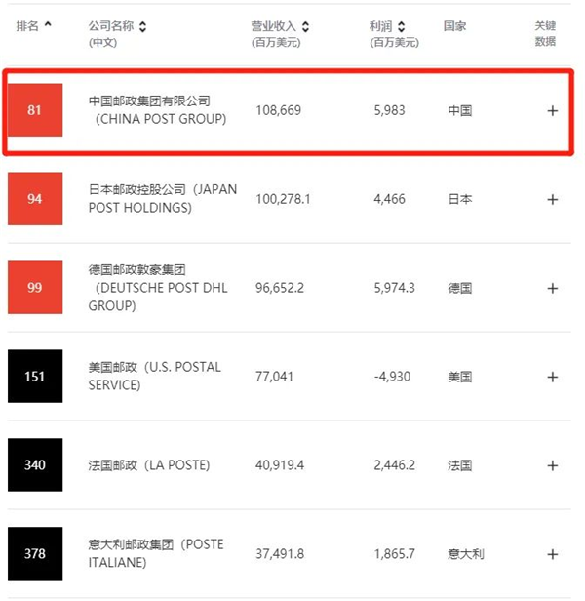
它也曾年年亏损上百亿，可如今，它的身价超出你想象……
《财富》杂志2022年世界企业500强上榜的世界邮政企业中，中国邮政营业收入和利润均排名：
第一名
从逐年亏损到邮政霸主，
它为何能逆袭成功？

Slide 4

议题一
中国邮政逆袭成功的秘诀是什么？

Slide 5
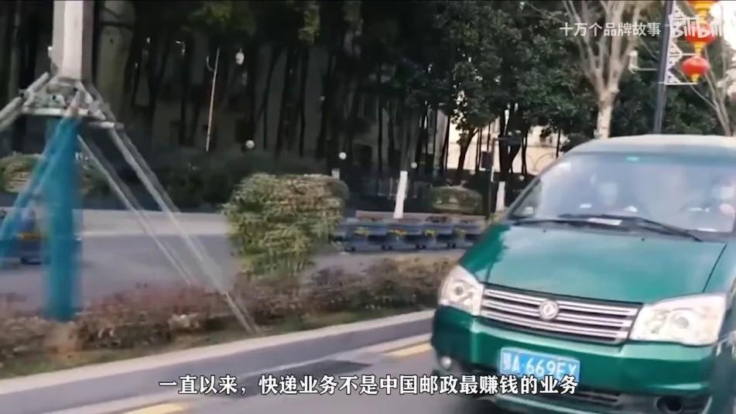
接下来，让我们一起走近中国邮政的发展历程……
邮政改制脚步并未止步于2019年：
2020年6月底，中央全面深化改革委员会审议通过了《国企改革三年行动方案》
在2020年最后一天中国邮政发布《中国邮政集团有限公司改革三年行动实施方案》;
方案提出推进混合所有制改革，开展混合所有制企业骨干员工持股等内容……
议一议：
中国邮政逆袭成功的原因有哪些？
这给我国发展壮大国有经济带来哪些启示？

Slide 6
中国邮政逆袭成功的原因有哪些？
这给我国发展壮大国有经济带来哪些启示？
原 因
启 示
造血养活自己，发展多个常规业务并开拓副业，实现盈利，并不断优化经营效率，改善用户口碑，努力做优做大做强；
以解放和发展社会生产力为标准，以提高国有资本效率、增强国企活力为中心，做强做优做大国有资本
全面推进依法治企
具体实现《邮政法》所保障的公民通信自由等权利；
推进国有经济布局优化和结构调整（更多投向国计民生和战略安全）
深耕作为国家基本公共服务之一的邮政业务；
坚持党对国企的全面领导
在中央领导下，不断推进内部改制，推进“政企分离”，推进混合所有制改革
探索公有制多种实现形式，发展混合所有制经济（通常采用股份制，公有+私有组成）

Slide 7
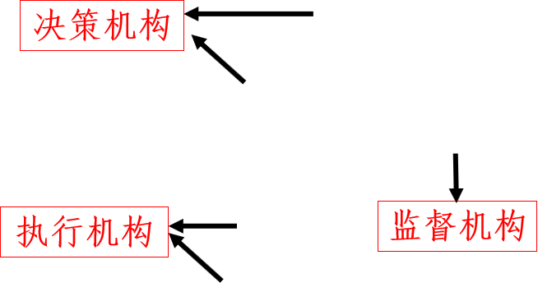
股份制公司的分类、组织机构、优点
公司的优点
权责明确、互相制衡，可以有效地提高公司运行效率和管理科学性，使公司发展更具活力
100801
股东大会
（股东会）
括号外：股份有限公司
（上市公司一定是股份有限公司）
括号里：有限责任公司
董事会
（董事）
监事会
（监事）
推出
总经理
办公室
财务部
信息部
审计室
后勤部
其他部门

Slide 8
总结一：发展壮大国有经济
以解放和发展社会生产力为标准；
以提高国有资本效率、增强国企活力为中心；
全面推进依法治企；
坚持党对国企的全面领导；
做强做优做大国有资本，增强国有经济竞争、创新、控制、影响、抗风险能力；
推进国有经济布局优化和结构调整（向关系国家安全、国民经济命脉、国计民生的的重要行业集中，向前瞻性战略性新兴产业集中）；
探索公有制多种实现形式，发展混合所有制经济（股份制）。

Slide 9

议题二
乡村振兴的经济密码是什么？
——以邮政助农为观察切口

Slide 10
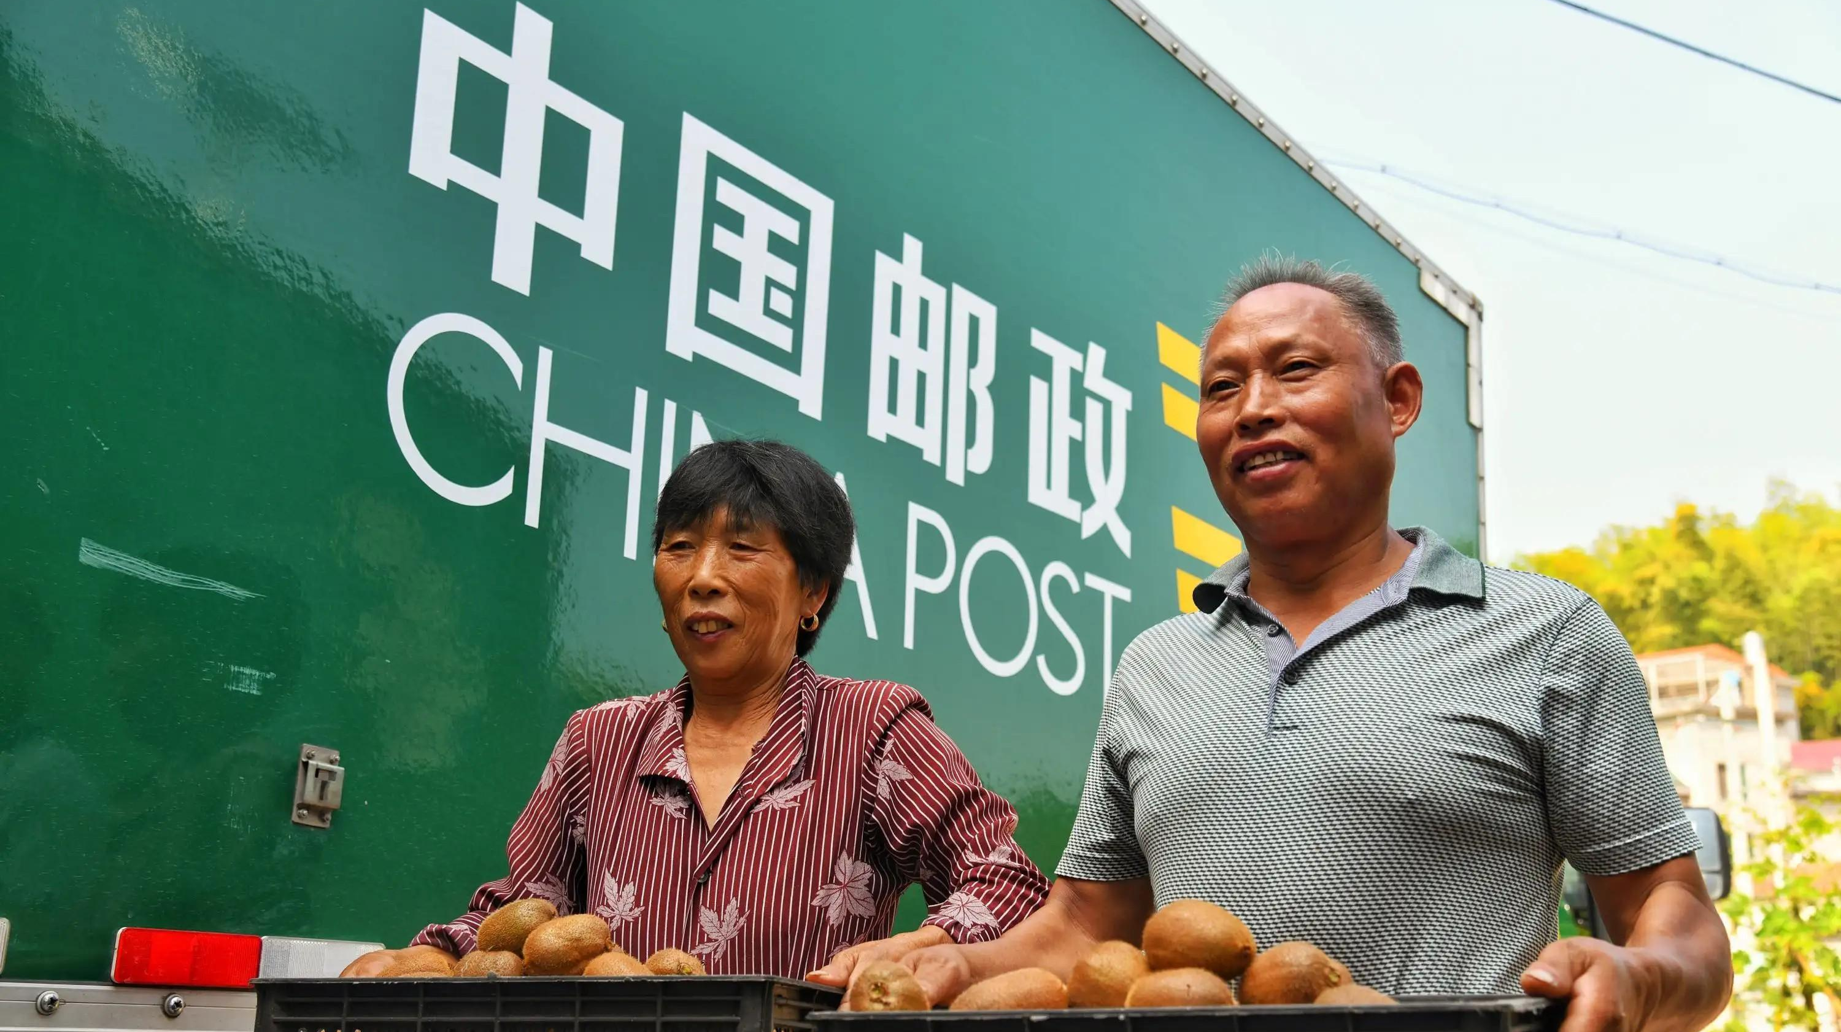

你知道吗？在广袤的农村大地上，邮政也是助力乡村振兴的一份子
观看视频，议一议：
中国邮政惠农项目助力了什么经济形式的发展？具体有何帮助？
这对这一经济形式的发展有何启示？

Slide 11
在广袤的农村大地上，邮政又是如何助力乡村振兴的呢？
观看视频，议一议：
议学提示
概念解读见教材P11相关链接
参考结论：
集体经济；
具体帮助：服务于农民专业合作社（新型农业经营主体），顺应市场经济要求，搭建了集金融、寄递、农村电商业务为一体的惠农平台（助力农业社会化服务体系）；
中国邮政惠农项目助力了什么经济形式的发展？具体有何帮助？
这对这一经济形式的发展有何启示？
新型农业经营主体:包括专业大户、家庭农场、农民合作社、农业企业等。

Slide 12
在广袤的农村大地上，邮政又是如何助力乡村振兴的呢？
此外，集体经济的发展还需夯实怎样的制度基础？
议学提示
参考结论：
集体经济；
具体帮助：服务于农民专业合作社（新型农业经营主体），顺应市场经济要求，搭建了集金融、寄递、农村电商业务为一体的惠农平台（助力农业社会化服务体系）；
观看视频，议一议：
中国邮政惠农项目助力了什么经济形式的发展？具体有何帮助？
这对这一经济形式的发展有何启示？
启示（结合上一议题结论+教材P10页）：
培育新型农业经营主体；
健全农业社会化服务体系；
建立符合市场经济要求的集体经济运行机制；

Slide 13
农村基本经营制度
含义：以家庭承包经营为基础，统分结合双层经营体制；
发展历程：
改革开放之初：实行家庭联产承包责任制，所有权归集体，承包经营权归农户；
现阶段：所有权、承包权、经营权“三权分置”，明晰土地产权关系，承包人可以流转土地，推动发展多种形式适度规模经营。
农村产权制度改革
依法保障集体经济组织成员享有的土地承包经营权、宅基地使用权、集体收益分配权等权利；
稳定农村土地承包关系，在充分尊重承包农户意愿的前提下，探索土地资源的合理利用方式，如流转土地使用权、以土地使用权入股等。
100801
走近集体经济的制度保障

Slide 14
100801
总结二：发展壮大农村集体经济
深化农村集体产权制度改革，保障农民财产权益;
完善农村基本经营制度;（家庭承包经营为基础，统分结合）
培育新型农业经营主体;（专业大户、家庭农场、农民合作社、农业乡镇企业）
健全农业社会化服务体系;
建立符合市场经济要求的集体经济运行机制。

Slide 15

总结：如何毫不动摇地巩固公有制经济的发展
一、发展壮大国有经济
二、发展壮大农村集体经济
  以解放和发展社会生产力为标准；
  以提高国有资本效率、增强国企活力为中心；
  全面推进依法治企；
  坚持党对国企的全面领导；
  做强做优做大国有资本，增强国有经济竞争、创新、控制、影响、抗风险能力；
  推进国有经济布局优化和结构调整
  探索公有制多种实现形式，发展混合所有制经济。
深化农村集体产权制度改革，保障农民财产权益;
完善农村基本经营制度;
培育新型农业经营主体;
健全农业社会化服务体系;
建立符合市场经济要求的集体经济运行机制。

Slide 16
课堂练习
1.从效益稳步增长、经营持续好转，到交通、能源、载人航天、深空探测等领域捷报频传，从助力脱贫攻坚、抗击新冠肺炎疫情、推动共建“一带一路”、服务北京冬奥会，到携手中小企业共渡难关、协同发展……三年来（2020~2022年），国企改革成果丰硕。由此可见（ ）
①国有企业在国民经济各领域均占支配地位
②改革是做强做优做大国有企业的必由之路
③国有企业是壮大国家综合实力的重要力量
④国家毫不动摇鼓励、引导国有企业的发展
A．①③ B．①④ C．②③ D．②④
C
解析：国有企业控制国民经济命脉，对经济发展起主导作用。这是就全国而言，有的地方、有的产业可以有所差别。所以“国有企业在国民经济各领域均占支配地位”的说法错误。故①错误。国家毫不动摇巩固、发展和壮大国有企业的发展，故④错误。

Slide 17
课堂练习
2.2022年7月召开的中央企业深化专业化整合工作推进会指出，全面梳理央企集团业务板块，厘清业务边界，打造发展更为专业的子企业；坚决退出不其竞争优势、缺乏发展潜力的非主业、非优势业务和低效、无效资产……此举旨在（ ）
①发挥国有企业的主体作用
②做强、做优、做大国有企业
③优化国有经济布局结构
④促进各种所有制经济共同发展
A．①② B．①④ C．②③ D．③④
C
解析：国有企业是支柱，国有经济是国民经济的主导而不是主体，①说法错误。
材料强调的是国有经济的发展，而没有涉及到不同所有制经济的关系，④不选。

Slide 18
课堂练习
3.中央企业为“中央政府管理企业”的简称。中央企业近年来重组整合动作不断，截至目前，中央企业数量已由十年前的117家调整至97家。推进央企重组调整意在（ ）
①有所为有所不为，提升国有企业核心竞争力
②提高公有制经济比重，使公有资产在社会总资产中占优势
③推动国有资产产权变革，实现国有资产保值增值
④深化国企改革，增强国有经济对国民经济的控制力
A．①③ B．①④ C．②③ D．②④
B
解析：央企重组调整不是为了提高公有制经济比重，使公有资产在社会总资产中占优势，②排除。央企重组调整有利于实现国有资产保值增值，但没有变革国有资产产权，③错误。故本题选B。

Slide 19
课堂练习
4.（2018·新课标全国卷Ⅲ改编）中央《关于完善农村土地所有权承包权经营权分置办法的意见》提出，实行农村土地所有权、承包权、经营权分置并行，着力推进农业现代化。“三权分置”改革的积极的影响是
①有利于培育新型农业经营主体
②保证集体经济的主导地位
③明晰土地产权关系，保护农民产权
④改变农村土地所有制性质
A．①② B．③④ C．①③ D．②④
C
解析： 中央提出实行农村土地所有权、承包权、经营权分置并行，明晰了土地产权关系，坚持了土地集体所有权，稳定了农户承包权，放活了土地经营权，明析了土地产权关系，有利于保护农民产权，同时可以提高农民积极性，发展农场、农民合作社、农业产业等新新型主体。C正确。“三权分置”改革还是集体土地所有制，集体经济不能说主导。②④错误。

Slide 20
课堂练习
5.上饶市某地将闲置校舍、办公用房、仓库等资产，通过“村集体经济组织+专业合作社+农户”的方式，采取公开租赁、承包经营、股份合作等方式，盘活各类资产，采取发包租赁、参股经营等方式，吸纳返乡成功人士或社会资本投资兴业，有效增加集体经济收入。这种运营模式有利于（ ）
①发展集体经济，维护农民的土地所有权
②创新发展模式，充分利用土地资源
③建立适合农村发展的集体经济运行机制
④尊重农户的主体地位，确保收入增加
A．①② B．①④ C．②③ D．③④
C
解析： 农村土地所有权归农村集体所有，并不是农民所有，①错误。“确保收入增加”说法绝对，并不一定可以增加收入，④错误。通过“村集体经济组织+专业合作社+农户”的方式，采取公开租赁、承包经营、股份合作等方式，盘活各类资产，采取发包租赁、参股经营等方式，吸纳返乡成功人士或社会资本投资兴业，有效增加集体经济收入，有利于创新发展模式，充分利用土地资源，建立适合农村发展的集体经济运行机制 ，②③正确。④：故本题选C。

Slide 21
课堂练习
6.2021年初中央出台的《关于保持土地承包关系稳定并长久不变的意见》中明确指出土地承包权再次延长30年，要求各地要坚持“大稳定、小调整”的原则，不断推进土地改革。并且强调在土改中，重点扶持家庭农场和专业合作社优先得到承包土地的权益。农村土地改革对经济影响的传导路径是（ ）
A．优化家庭承包经营模式→成立农业专业合作社→确保农民增加收益
B．完善农村基本经营制度→培育新型农业经营主体→提高农业生产效率
C．深化农村土地制度改革→保障农民土地所有权→增强农业农村发展活力
D．提高土地资源利用率→引导农村土地适度规模经营→推进农业农村现代化
B
解析：出台的政策是稳定家庭承包经营模式，而不是优化家庭承包经营模式，且成立农业专业合作社也不一定能“确保”农民增加收益，A排除。出台的农村土地改革并没有改变了农村土地集体所有权性质，“保障农民土地所有权”这一说法错误，C错误。D选项传导路径错误，应先引导农村土地适度规模经营，才能提高土地资源利用率，D排除。

Slide 22
课堂练习
国企混改，国有控股，增强控制力
7（2018·天津卷）材料二 联通集团混合所有制改革是首例中央国有企业层面的混改。混改后，联通集团对中国联通的持股比例从原来的63．7%降到36．7%，仍是大股东但不再处于绝对控股地位，腾讯、百度等民企成为新的战略投资者；新成立的董事会吸收民营企业代表参与企业经营决策，优化了经营管理机制；中国联通向7000余名核心员工授予占总股比2．7%的股票，调动了最核心要素的积极性；联通与新的战略投资者在云计算、物联网等领域开展战略合作，培育了创新发展新动能。国企民企以混改“联姻”，改出了国有资本、非公有资本融合发展的新优势。
（2）结合材料二，运用《经济生活》知识说明联通是如何通过混改形成新优势的。
7（2018·天津卷）材料二 联通集团混合所有制改革是首例中央国有企业层面的混改。混改后，联通集团对中国联通的持股比例从原来的63．7%降到36．7%，仍是大股东但不再处于绝对控股地位，腾讯、百度等民企成为新的战略投资者；新成立的董事会吸收民营企业代表参与企业经营决策，优化了经营管理机制；中国联通向7000余名核心员工授予占总股比2．7%的股票，调动了最核心要素的积极性；联通与新的战略投资者在云计算、物联网等领域开展战略合作，培育了创新发展新动能。国企民企以混改“联姻”，改出了国有资本、非公有资本融合发展的新优势。
（2）结合材料二，运用《经济生活》知识说明联通是如何通过混改形成新优势的。
建立现代企业制度
（经营管理机制）
分配制度改革
员工持股激励
技术合作，创新，竞争优势
①通过资本融合，放大国有资本的功能，增强企业实力：实现不同所有制资本之间取长补短，相互促进。
②通过调整企业治理结构，提高企业的运行效率和管理的科学性。
③通过分配激励机制改革，调动员工的积极性，激发企业活力。
④通过技术合作，提高企业创新能力。

